Slide 1
Школа ТОС Ульяновской области

Slide 2
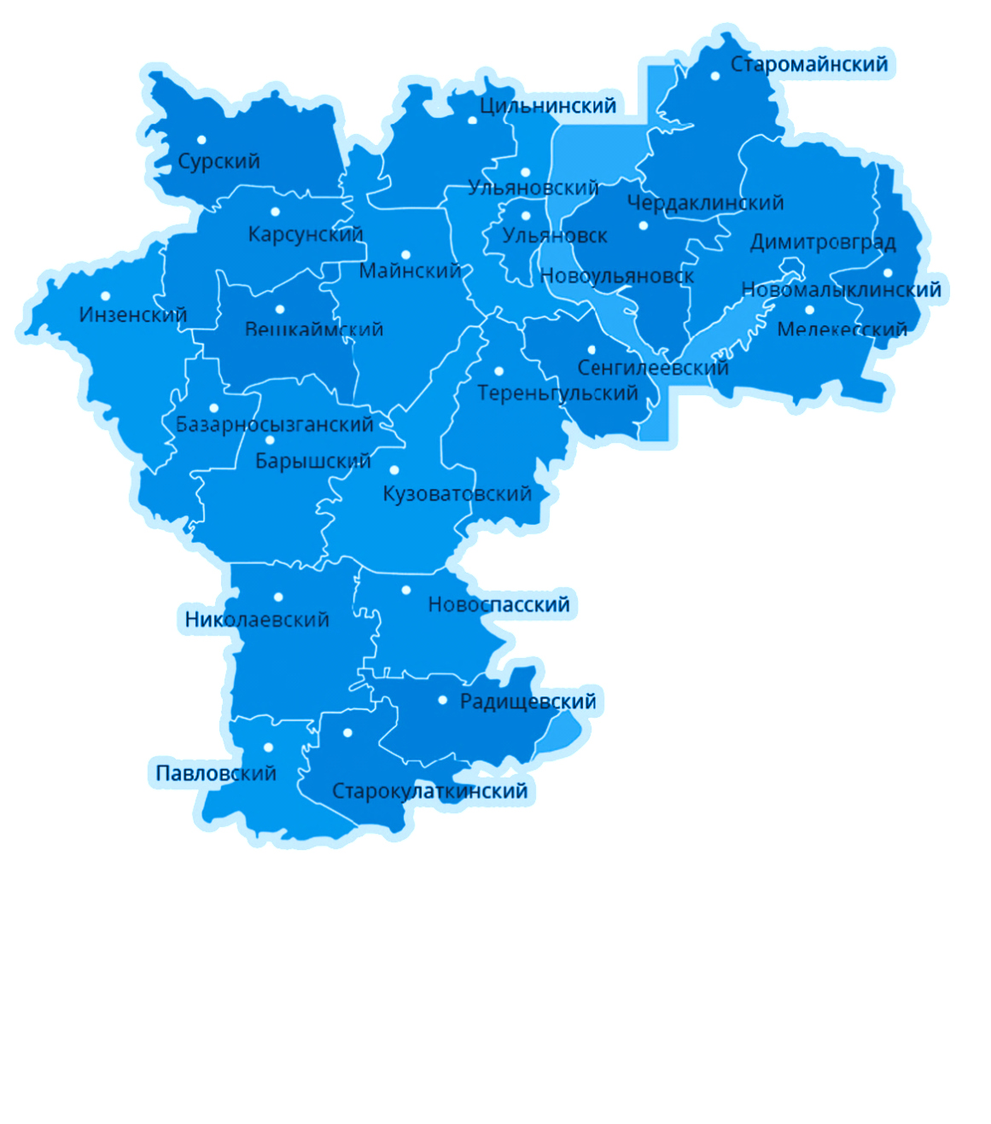
О мерах поддержки НКО мероприятия текущие конкурсы новая концепция грантовой политики
Центр развития НКО при Общественной палате Ульяновской области
Шпоркина Елена Михайловна https://opuo.ru/nko/

Slide 3
График Декады НКО
22.10.2019 | Лаборатория «Инновации в НКО»
23.10.2019 | «Правовые и концептуальные основы местного самоуправления. Значение ТОС для территории и жителей. Перспективы развития».
23.10.2019 | «День отрытых дверей» в Министерстве семейной, демографической политики и социального благополучия Ульяновской области
24.10.2019 | «Живая энциклопедия» (выезд в Димитровград)
24.10.2019 | «День отрытых дверей» в Агентстве по развитию человеческого потенциала
25.10.2019 | "Участие СО НКО в закупках товаров, работ и услуг для государственных и муниципальных нужд"
28.10.2019 | Семинар «От идеи к проекту»
29.10.2019 | Семинар для НКО «Секреты побед»
30.10.2019 | Семинар-практикум "Видеоконтент в работе НКО"
05. 11.2019 | «Гражданский бал» День общественника Ульяновской области

Slide 4
Конкурсы для некоммерческих организаций
Муниципальные конкурсы
Региональные конкурсы (2 в год) на предоставления субсидий для СО НКО
Региональный конкурс проектов в сфере укрепления гражданского единства и гармонизации межнациональных отношений
Конкурс Фонда президентских грантов
Конкурсы частных и корпоративных фондов

Slide 5
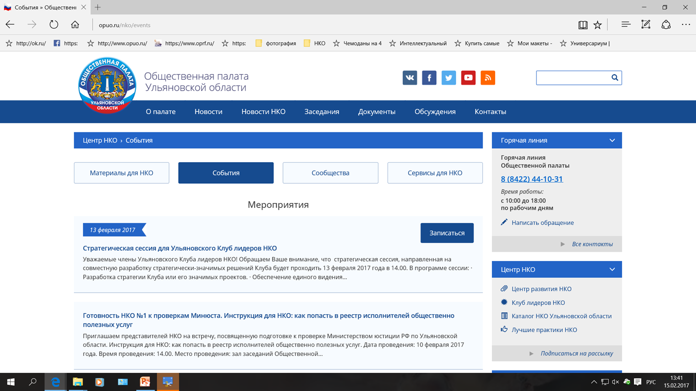
Где информация о конкурсах?

Slide 6
ТЕКУЩИЕ КОНКУРСЫ
Конкурс социально-значимых просветительских проектов для старшего поколения «Серебряный возраст»
Цель Конкурса: поддержка инициатив, направленных на решение задач, связанных с повышением качества жизни старшего поколения в местных сообществах.
Благотворитель: АО «Райффайзенбанк».
Организатор Конкурса: Благотворительный фонд «Хорошие истории» (г. Самара)
Конкурс проводится на территории Российской Федерации.
Участники Конкурса: Российские некоммерческие организации (в т.ч. государственные и муниципальные, органы территориального общественного самоуправления), зарегистрированные и осуществляющие свою деятельность на территории Российской Федерации.
Максимальный размер финансирования одного проекта до 100 000 руб.

Slide 7
ТЕКУЩИЕ КОНКУРСЫ
Сроки проведения Конкурса:
Объявление о конкурсе – 01 октября 2019 г.
Консультирование по подготовке проектов на Конкурс: 01 октября 2019 г. – 17 декабря 2019 г.
Окончание приема заявок – 17 декабря 2019 г.
Объявление результатов – не ранее 01 марта 2020 г.
Начало реализации проектов – не ранее 01 апреля 2020 г.
Окончание реализации проектов – не позднее 31 октября 2020 г.
В рамках Конкурса предусматривается финансирование проектов со сроком реализации от 3 до 7 месяцев в период с 01 апреля по 31 октября 2020 г.

Slide 8
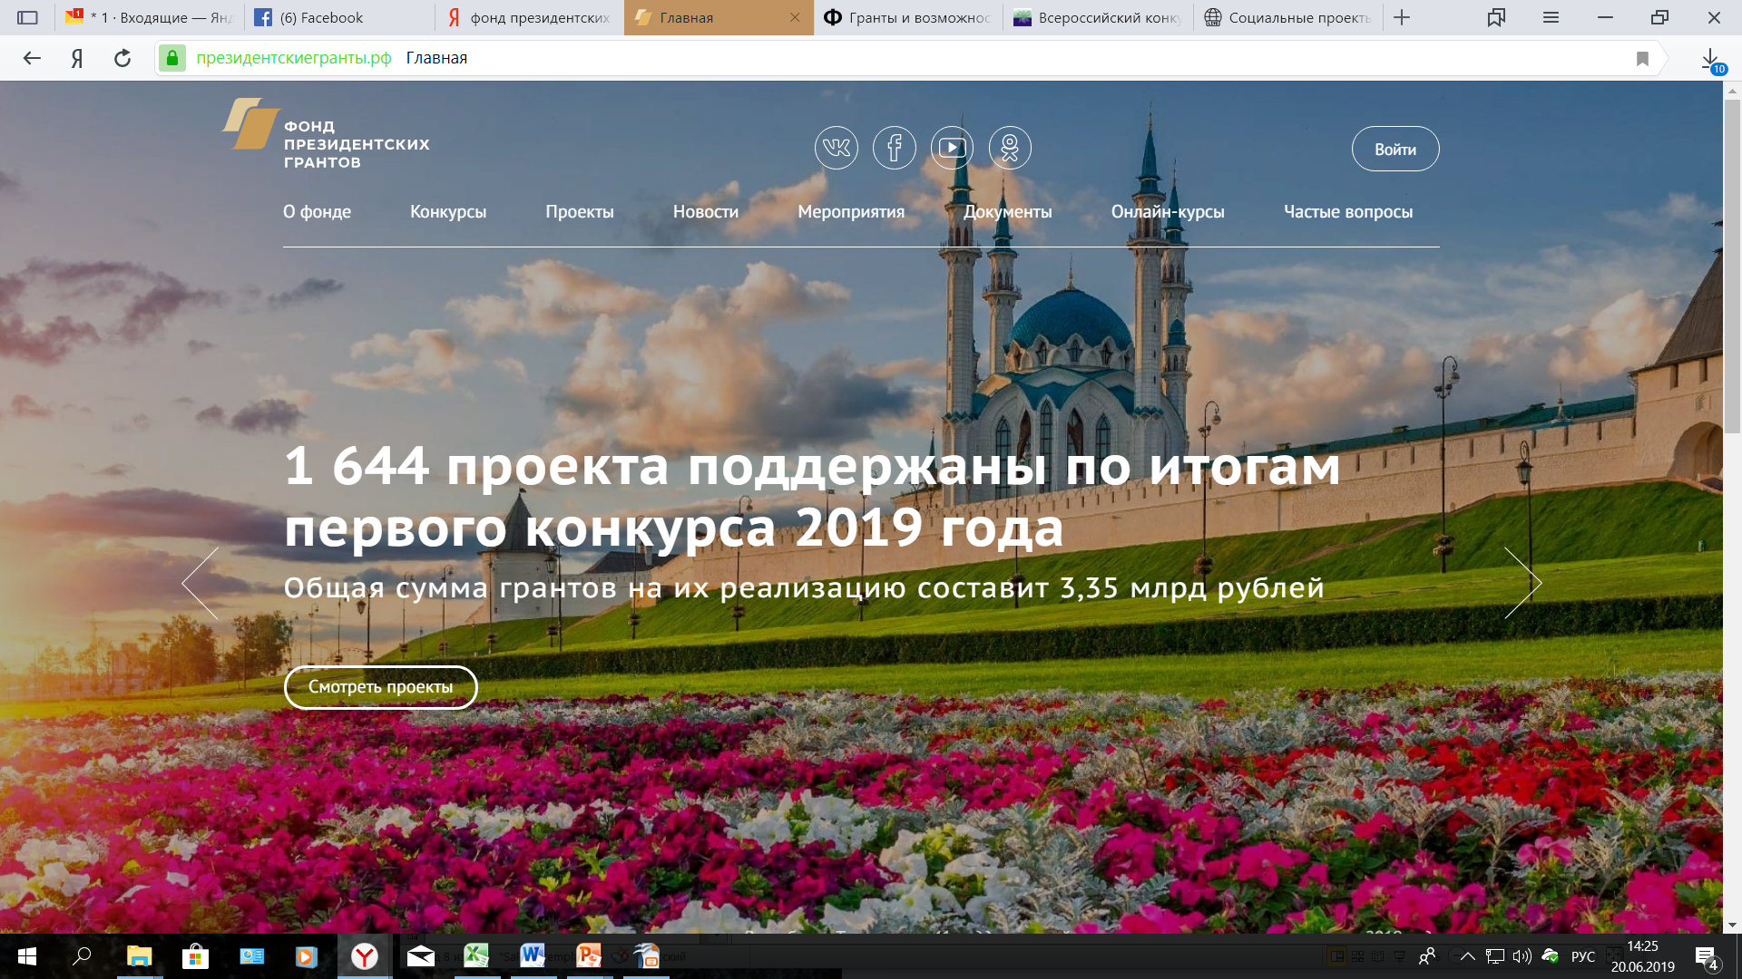

Slide 11
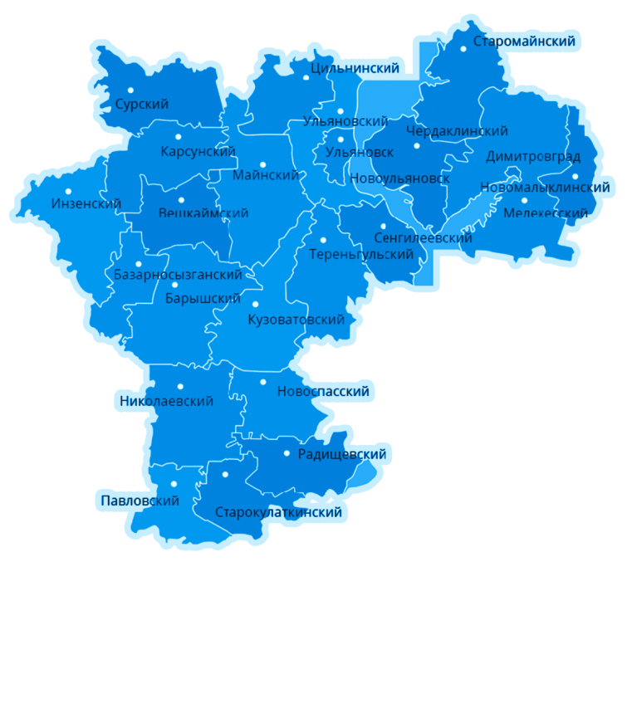
Концепция реализации «Грантовой политики» в Ульяновской области на 2020 год

Slide 12
Категории предоставления грантов
300,00 тыс. рублей – для стартапов в социальной сфере с опытом работы от полугода до двух лет;
500, 00 тыс. рублей – для СО НКО и фондов с опытом работы более двух лет, чей объём софинансирования на реализацию проекта должен составлять пять процентов от общего бюджета проекта;
700, 00 тыс. рублей – для СО НКО и фондов с опытом работы более двух лет, чей объём софинансирования на реализацию проекта должен составлять десять процентов от общего бюджета проекта.

Slide 13
Грантовые направления:
социальное обслуживание, социальная поддержка и защита граждан
охрана здоровья граждан, пропаганда здорового образа жизни
поддержка молодёжных проектов
поддержка проектов в области дополнительного образования и просвещения
поддержка проектов в области культуры и искусства
защита прав и свобод человека и гражданина
охрана окружающей среды и защита животных
развитие институтов гражданского общества
гражданско-патриотическое и духовно-нравственное воспитание

Slide 14
Критерии оценки проектных заявок, подаваемых на конкурс для СО НКО
Актуальность и социальная значимость проекта, в том числе соответствие содержания проекта национальным проектов в соответствии с конкурсным направлением;
Логическая связность и реализуемость проекта, соответствие мероприятий проекты его целям, задачам и ожидаемым результатам;
Соотношение планируемых расходов на реализацию проекта и его ожидаемых результатов, адекватность, измеримость и достижимость таких результатов;

Slide 15
Критерии оценки проектных заявок, подаваемых на конкурс для СО НКО
Реалистичность бюджета проекта и обоснованность планируемых расходов на реализацию проекта;,
Опыт организации по успешной реализации проектов по соответствующему направлению деятельности;
Соответствие опыта и компетенций команды проекта планируемой деятельности;

Slide 16
Критерии оценки проектных заявок, подаваемых на конкурс для СО НКО
Информационная открытость организации;
Презентационная защита проекта.

Slide 17
Эксперты
Представитель профильного ИОГВ
Представитель общественности
Внешний, независимый эксперт

Slide 18
Публичная защита проектов
9 – 10 баллов организация получит, если проект презентован на высоком уровне, раскрыта логика проекта, на все вопросы экспертов даны четкие лаконичные ответы. Представленные слайды, иллюстрации, инфографика, факты полностью раскрывают суть проекта.
Исходя из этого критерия, ясно, что публичная защита проекта является обязательной для всех участников конкурса. В защите проекта очно принимают участие профильные эксперты из Ульяновской области, а также эксперты из других регионов России посредством видеотрансляции.
Презентационная
защита проекта

Slide 19
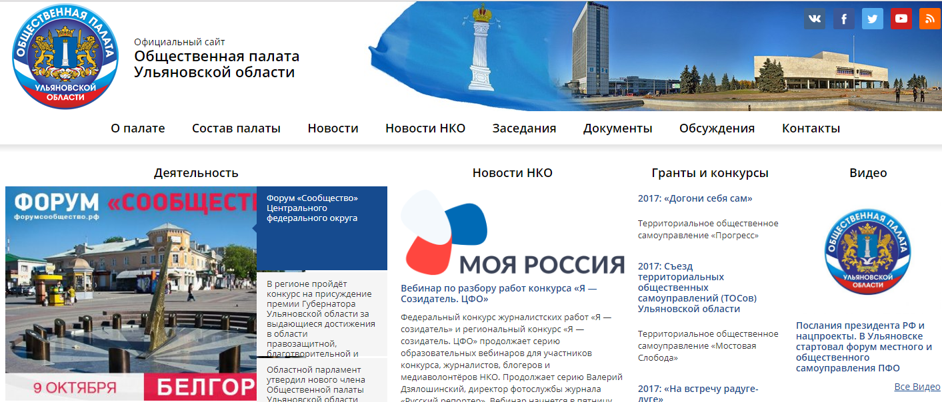
Сайт для приёма заявок

Slide 20
РЕГИОНАЛЬНЫЕ КОНКУРСЫ
1 этап. Январь 2020 года на сумму 25 млн. рублей. Победители будут определены в марте.
2 этап будет объявлен в мае на сумму 15 млн. рублей, победители определятся в июле 2020 года.

Slide 21
Гражданский форум
Наиболее активные исполнители конкурсов будут включены в составы Общественных советов при ИОГВ, что позволит непрерывно привлекать новых гражданских активистов, и развивать сотрудничество между обществом и государством

Slide 22
Гражданский форум
Гражданский форум позволит не только обменяться опытом представителям некоммерческих организаций, но и получить дальнейшее развитие. Будут рассматриваться возможности для организаций, получивших гранты два-три раза, в оказании содействия для перехода в поставщиков социально-полезных услуг, переход в категорию социального бизнеса и получения постоянного финансирования в виде прямых субсидий.

